Slide 1

حل نظام من معادلتين خطيتين بالتعويض
المفردات
الآن
فيما سبق
التعويض
1 ) أحل نظاماً مكوناً من معادلتين بالتعويض .
2 ) أحل مسائل من واقع الحياة ( تتضمن نظاماً من معادلتين ) باستعمال التعويض .
درست حل نظام مكون من معادلتين خطيتين بيانياً

Slide 2

ماذا أعرف ؟ | ماذا أريد أن أعرف ؟ | ماذا تعلمت ؟

Slide 3
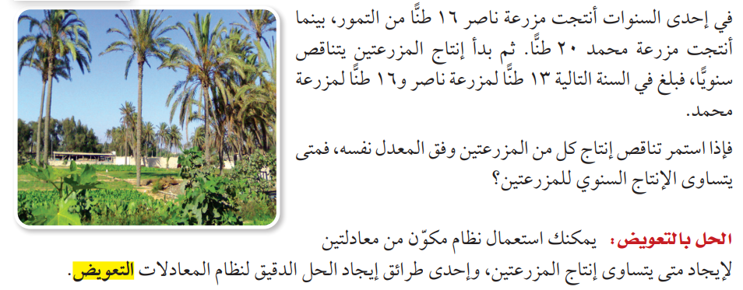



Slide 4
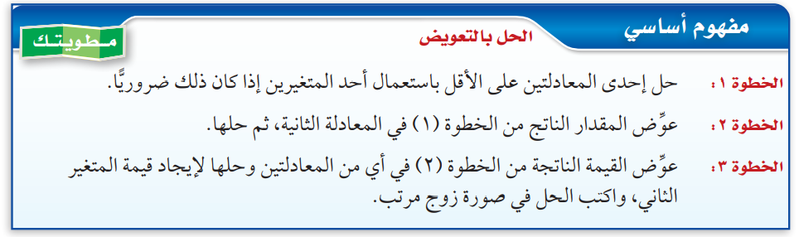


Slide 5



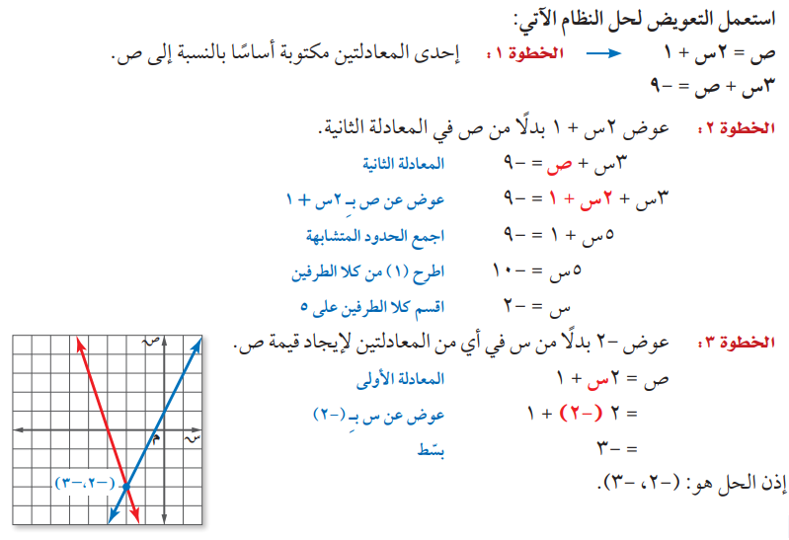

مثال 1

Slide 6
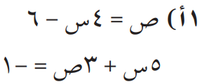

تحقق من فهمك

Slide 7
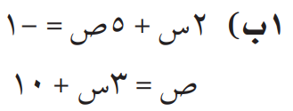
تحقق من فهمك

Slide 8

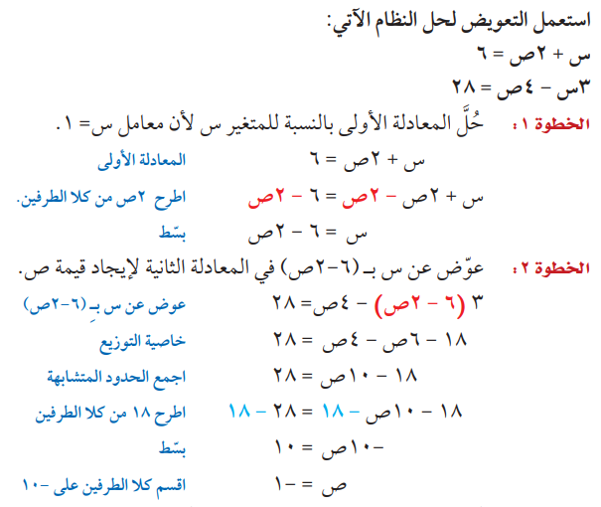

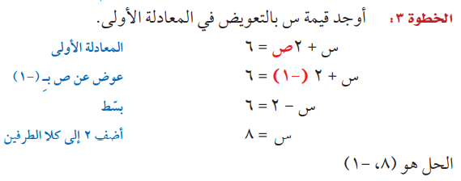
مثال 2

Slide 9

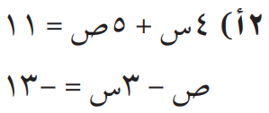
تحقق من فهمك

Slide 10
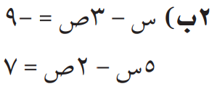
تحقق من فهمك

Slide 11

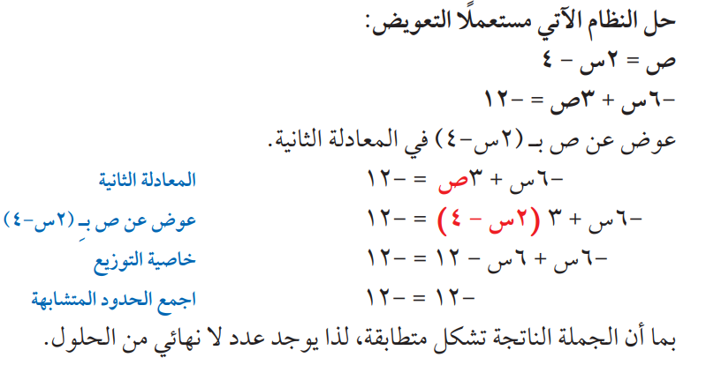
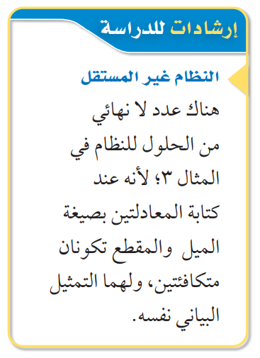
مثال 3

Slide 12


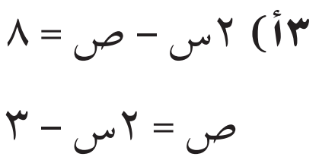
تحقق من فهمك

Slide 13
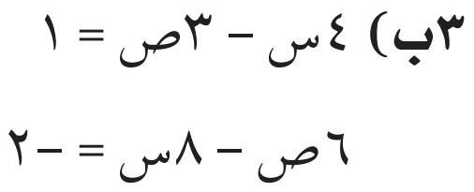
تحقق من فهمك

Slide 14

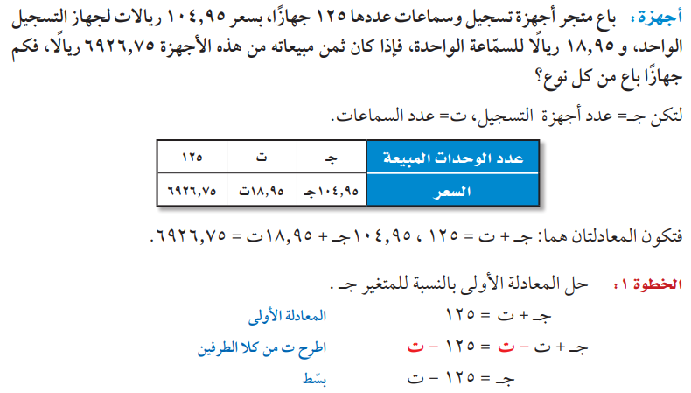
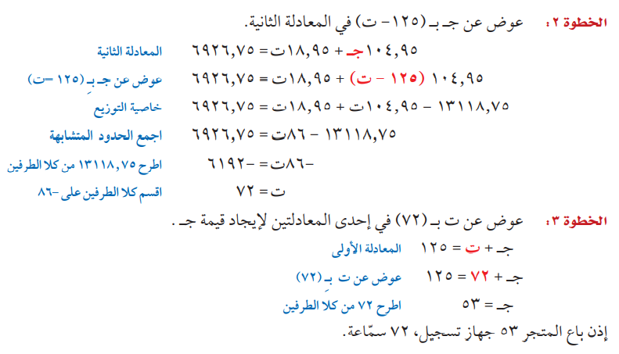
مثال 3 من واقع الحياة

Slide 15
4 ) رياضة : مجموع النقاط التي سجلها فريقان في إحدى مباريات كرة اليد 31 نقطة ، فإذا كان عدد نقاط الفريق الأول يساوي 5.2 أمثال عدد نقاط الفريق الثاني ، فما عدد نقاط كل فريق ؟
تحقق من فهمك

Slide 16

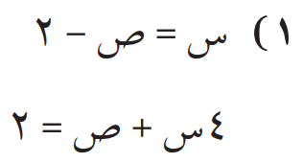
حل النظام التالي مستعملاً التعويض .
تأكد

Slide 17

مهارات التفكير العليا

Slide 18

الواجب
بمنصة مدرستي
تصميم
أ. عثمان الربيعي
@uthman20191
موقع رفعة التعليمية

